Slide 1
АВТОБУС ФИНАНСОВОГО ПРОСВЕЩЕНИЯ
Направление практики: Информационная кампания по финансовой грамотности
Наименование субъекта: Вологодская область
Автор практики: Финансовое управление администрации Шекснинского муниципального района, Серебрякова Елена Ивановна, 8 (81751) 2-15-55, finupr2013@yandex.ru

Slide 2
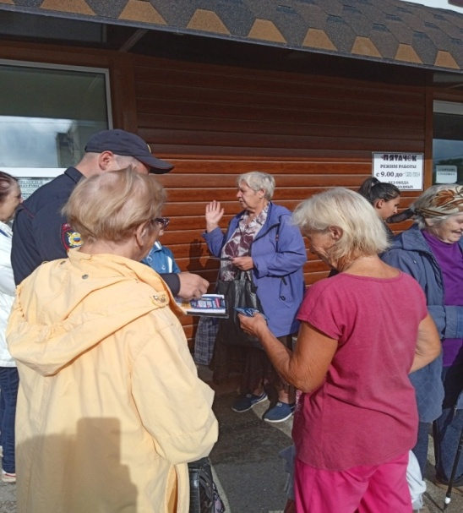
Цели и задачи проекта
Цель: Формирование необходимых навыков и знаний по управлению финансами для улучшения качества жизни граждан.
Задачи: содействие формированию у населения разумного финансового поведения, обоснованных решений и ответственного отношения к личным финансам; повышение уровня знаний в сфере защиты прав потребителей финансовых услуг; предоставление актуальной информации о финансовых продуктах и услугах; содействие формированию финансово грамотного человека, с опытом применения знаний и умений на практике.

Slide 3
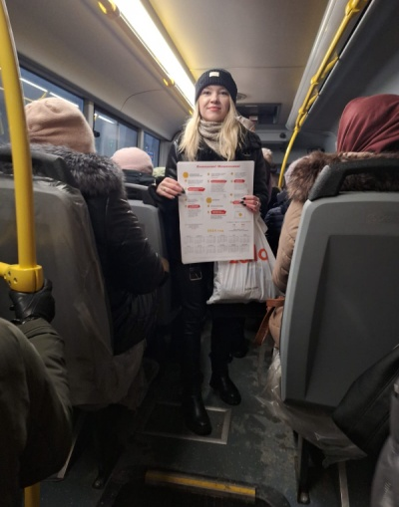
Целевая аудитория и ее охват
Взрослое население
Пенсионеры и предпенсионеры
Люди с ОВЗ
Представители СМП и самозанятые граждане
Студенты
Школьники
Охват аудитории: от 5000 чел./год и выше

Slide 4
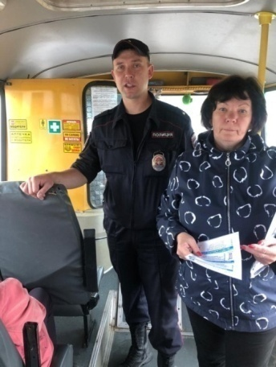
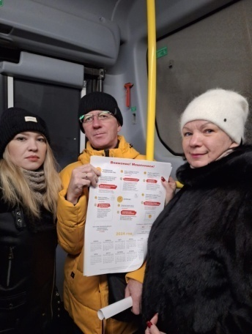
Краткое описание практики
Проект направлен на повышение уровня финансовой осведомленности, популяризации новых способов предоставления финансовых услуг и повышения финансовой грамотности в автобусах городских и внутрирайонных сообщений для различных целевых аудиторий, в том числе в сельской местности и на отдаленных, труднодоступных территориях района.
Помощь в проведении мероприятий по вопросам финансового просвещения оказывают эксперты, практикующие специалисты, волонтеры.
В качестве источника информации используются плакаты, листовки, памятки, банеры, видеоматериал.
Ежемесячно определяются темы мероприятий, осуществляется оформление салона автобуса с информацией по актуальным вопросам: защита от мошенников, формирование сбережений, личное финансовое планирование, кредитование, страхование, налогообложение, меры социальной поддержки граждан.
Участники проекта получают не только новые знания, но и полезные советы, как действовать в различных ситуациях.

Slide 5
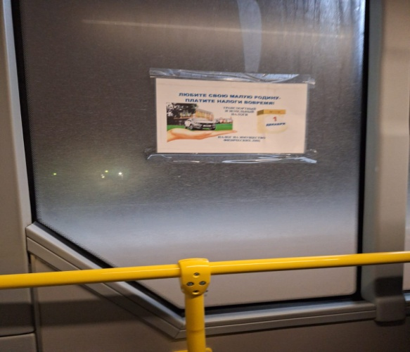
Достигнутые результаты
Проведено 145 мероприятий.
Количество участников мероприятий по финансовой грамотности 5820 жителей (20% от общего количества населения района).
Ежедневный охват жителей разных возрастов и категорий проверенной, полезной информацией.
Повышение уровня финансовой и цифровой грамотности, информированности жителей района.

